Slide 1
กำหนดการเปิดใช้ ระบบทะเบียนและประมวลผลการศึกษา และระบบประเมินการศึกษา สถาบันพระบรมราชชนก

Slide 2
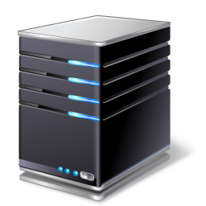
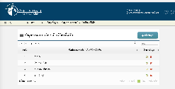
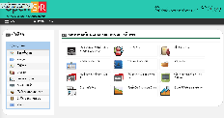
กำหนดการเปิดใช้งานระบบ
ปฏิบัติงานที่เกี่ยวข้องกับ เครื่องแม่ข่าย
ปฏิบัติงานที่เกี่ยวข้องกับ แอปพลิเคชัน
เปิดใช้งาน

Slide 3
แผนการปฏิบัติงานที่เกี่ยวข้องกับเครื่องแม่ข่าย
4 – 5 สัปดาห์
ติดตั้งระบบปฏิบัติการ (Operating System)
ติดตั้งฐานข้อมูล (Databases)
ติดตั้งเว็บเซิร์ฟเวอร์ (Web Server)
ปรับแต่ง และตั้งค่าการทำงานของเครื่องแม่ข่าย
ทดสอบประสิทธิภาพการทำงานของเครื่องแม่ข่าย
เงื่อนไข : การปฏิบัติงานที่เกี่ยวกับเครื่องแม่ข่ายจะเรื่มหลังจากที่ทีมปฏิบัติงานได้รับเครื่อง

Slide 4
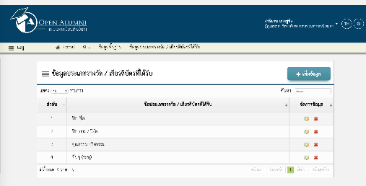
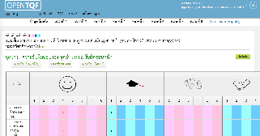
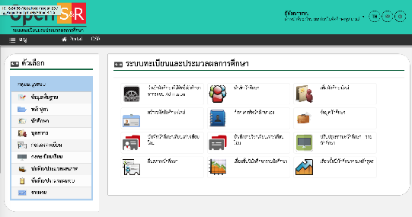
แผนการปฏิบัติงานที่เกี่ยวกับแอปพลิเคชัน
1 สัปดาห์
ติดตั้งระบบทะเบียนฯ และระบบประเมินผลการศึกษา
ปรับแต่ง และตั้งค่าการทำงานของระบบทะเบียนฯและระบบประเมินการผลศึกษา
เงื่อนไข : การปฏิบัติงานที่เกี่ยวกับแอปพลิเคชันจะเริ่มหลังจากเครื่องแม่ข่ายมีความพร้อม

Slide 5
แผนการปฏิบัติงานที่เกี่ยวกับแอปพลิเคชัน (2)
1 - 2 สัปดาห์
ทดสอบการทำงานของระบบทะเบียนฯ
และระบบประเมินผลการศึกษา
System Test
Performance Test
Stress Test
Security Test
เงื่อนไข : การปฏิบัติงานที่เกี่ยวกับแอปพลิเคชันจะเริ่มหลังจากเครื่องแม่ข่ายมีความพร้อม

Slide 6
แผนการเปิดใช้งาน : ทีมพัฒนาระบบ
1 - 2 สัปดาห์
สถาบันทำหนังสือแจ้งวิทยาลัยให้หยุดการใช้งานระบบฯ และขออนุญาตสำเนาข้อมูลของระบบทะเบียนฯ และระบบประเมินฯ
ทีมพัฒนาฯ สำเนาข้อมูลจากเครื่องแม่ที่วิทยาลัย
ทีมพัฒนาทำการการโอนถ่ายข้อมูลไปยังฐานข้อมูลของระบบฯ ใหม่ ซึ่งติดตั้งอยู่ที่ CAT
ทวนสอบความถูกต้องของข้อมูล
Notes:
ทีมงาน ม บูรพา จะทำการสำเนาข้อมูล

Slide 7
แผนการเปิดใช้งาน : วิทยาลัย
 | ระบบทะเบียนฯ | ระบบประเมินฯ | ระบบอื่นๆ | ผลลัพท์
กรณีที่ 1 | ✓ | ✓ | ✓
กรณีที่ 2 | ✓ | ✓ | ✗
กรณีที่ 3 | ✓ | ✗ | ✓
กรณีที่ 4 | ✗ | ✓ | ✓
กรณีที่ 5 | ✓ | ✗ | ✗
กรณีที่ 6 | ✗ | ✓ | ✗
กรณีที่ 7 | ✗ | ✗ | ✓
กรณีที่ 8 | ✗ | ✗ | ✗

Slide 8
แผนการเปิดใช้งาน : วิทยาลัย (2)
กรณีที่ผู้ใช้สามารถเข้าใช้ระบบสารสนเทศอื่นๆ (ที่พัฒนาโดยทีมมหาวิทยาลัยบูรพา) และมีสามารถเข้าใช้ระบบทะเบียนฯ และหรือระบบประเมินฯ
ผู้ใช้กลุ่มนี้มีสิทธิ์เข้าใช้ระบบได้เช่นเดิม
Notes:
ทีมงาน ม บูรพา จะทำการสำเนาข้อมูล

Slide 9
แผนการเปิดใช้งาน : วิทยาลัย (3)
กรณีเข้าใช้งานระบบทะเบียนฯ และระบบประเมินฯได้ แต่ไม่สามารถเข้าใช้งานระบบอื่นๆ ได้
กรณีเข้าใช้งานระบบทะเบียนฯ และระบบอื่นๆ ได้ แต่สามารถเข้าใช้งานระบบประเมินฯ
กรณีเข้าใช้งานระบบประเมินฯ ได้ แต่ไม่สามารถเข้าใช้งานระบบทะเบียนฯ และระบบอื่นๆ ได้
กรณีเข้าใช้งานระบบอื่นๆ ได้ แต่ไม่สามารถเข้าใช้งานระบบทะเบียนฯ และระบบประเมินฯ ได้
ผู้ใช้กลุ่มนี้ต้องทำการตรวจสอบสิทธิ์การเข้าใช้ระบบ และแจ้งไปยังผู้ที่รับผิดชอบ (กลุ่มอำนวยการ) ให้ดำเนินการเพิ่มสิทธิ์การเข้าใช้งานระบบให้
Notes:
ทีมงาน ม บูรพา จะทำการสำเนาข้อมูล

Slide 10
แผนการเปิดใช้งาน : วิทยาลัย (4)
กรณีไม่เคยใช้งานระบบใดมาก่อน
ผู้ใช้กลุ่มนี้ให้ดำเนินการขอสิทธิ์การเข้าถึงระบบใหม่ทั้งหมด
Notes:
ทีมงาน ม บูรพา จะทำการสำเนาข้อมูล

Slide 11
ติดต่อ
Information System Engineering Research Laboratory : ISERL
ห้องปฏิบัติการวิจัยวิศวกรรมระบบสารสนเทศ (Information System Engineering Research Laboratory : ISERL)
คณะวิทยาการสารสนเทศ มหาวิทยาลัยบูรพา
อาคารสิรินธร ชั้น 4 ห้อง 411
169 ถ.ลงหาดบางแสน ต.แสนสุข อ.เมือง จ.ชลบุรี 20131
โทรศัพท์ 0-3810-3192 โทรสาร 0-3839-3242 http://iserl.buu.ac.th
E-mail : iserl.center@gmail.com

